Slide 1


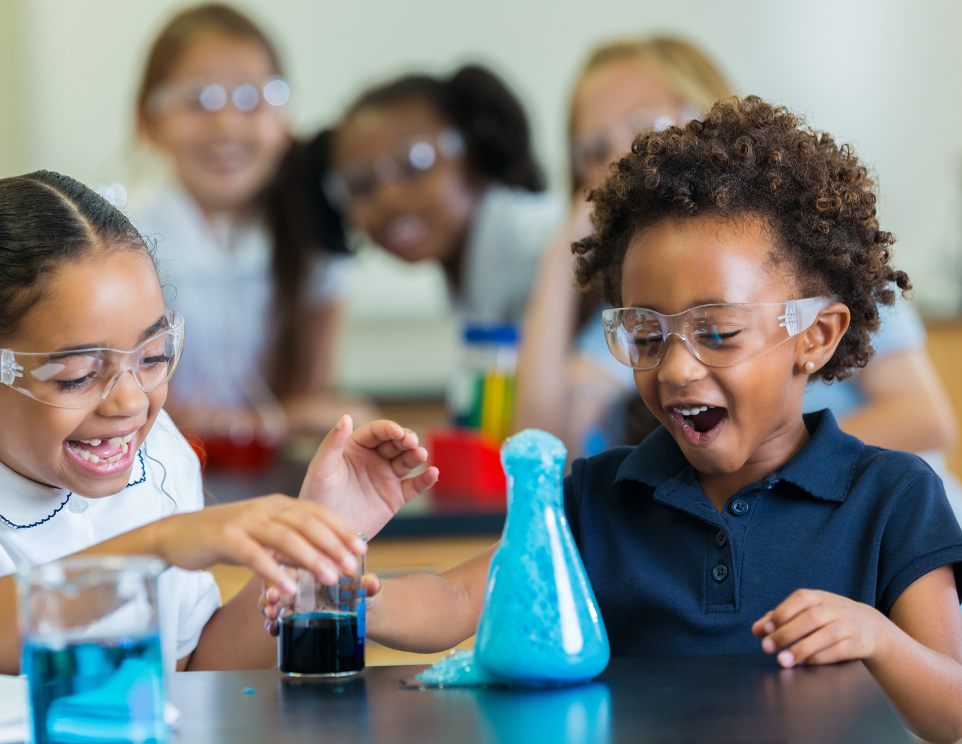



Gradaim Intinní Fiosracha 2026/27
Logleabhar fianaise
Gradam Óir
Líon isteach ainm na scoile

Slide 2
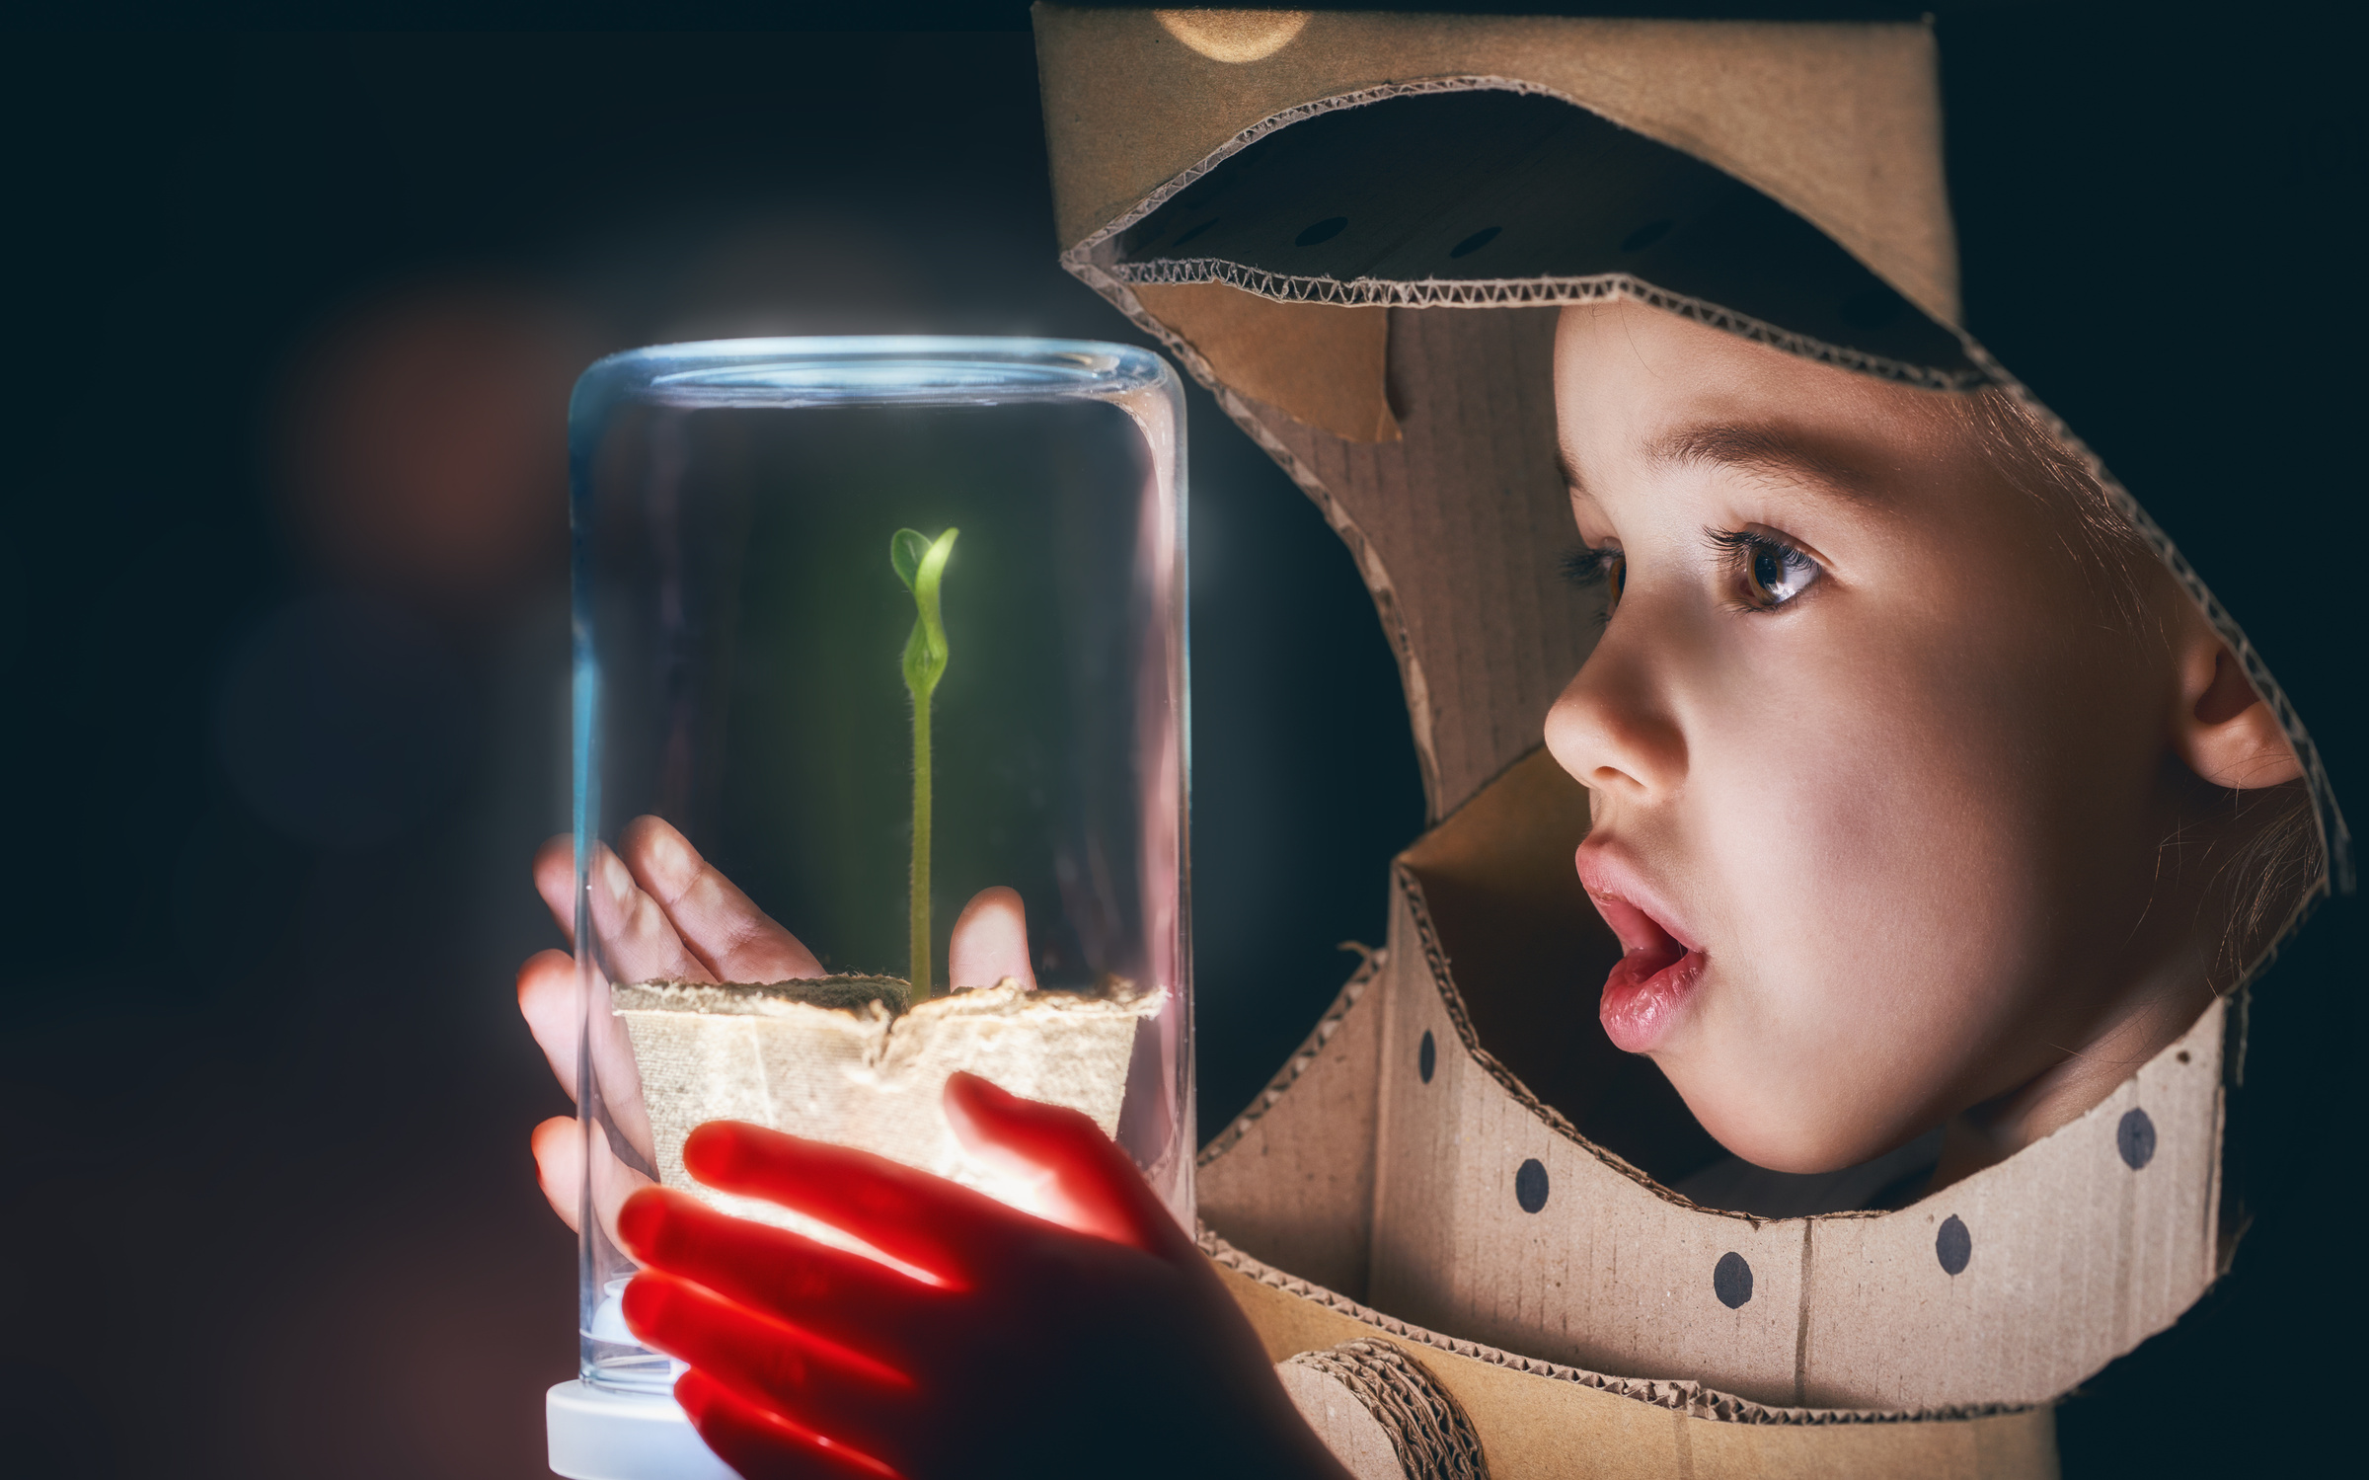


Céim 1: Eolaíocht

Slide 3
Gradam Óir
Céim 1: Eolaíocht
Nithe Beo

Slide 4
Fuinneamh agus Fórsaí​
Gradam Óir
Céim 1: Eolaíocht

Slide 5
Ábhair
Gradam Óir
Céim 1: Eolaíocht

Slide 6
Feasacht agus cúram an chomhshaoil
Nó
Nádúr an ETIM​
Gradam Óir
Céim 1: Eolaíocht

Slide 7
Gníomhaíocht eolaíochta 1​
Gradam Óir
Céim 1: Eolaíocht

Slide 8
Gníomhaíocht eolaíochta 2​
Gradam Óir
Céim 1: Eolaíocht

Slide 9
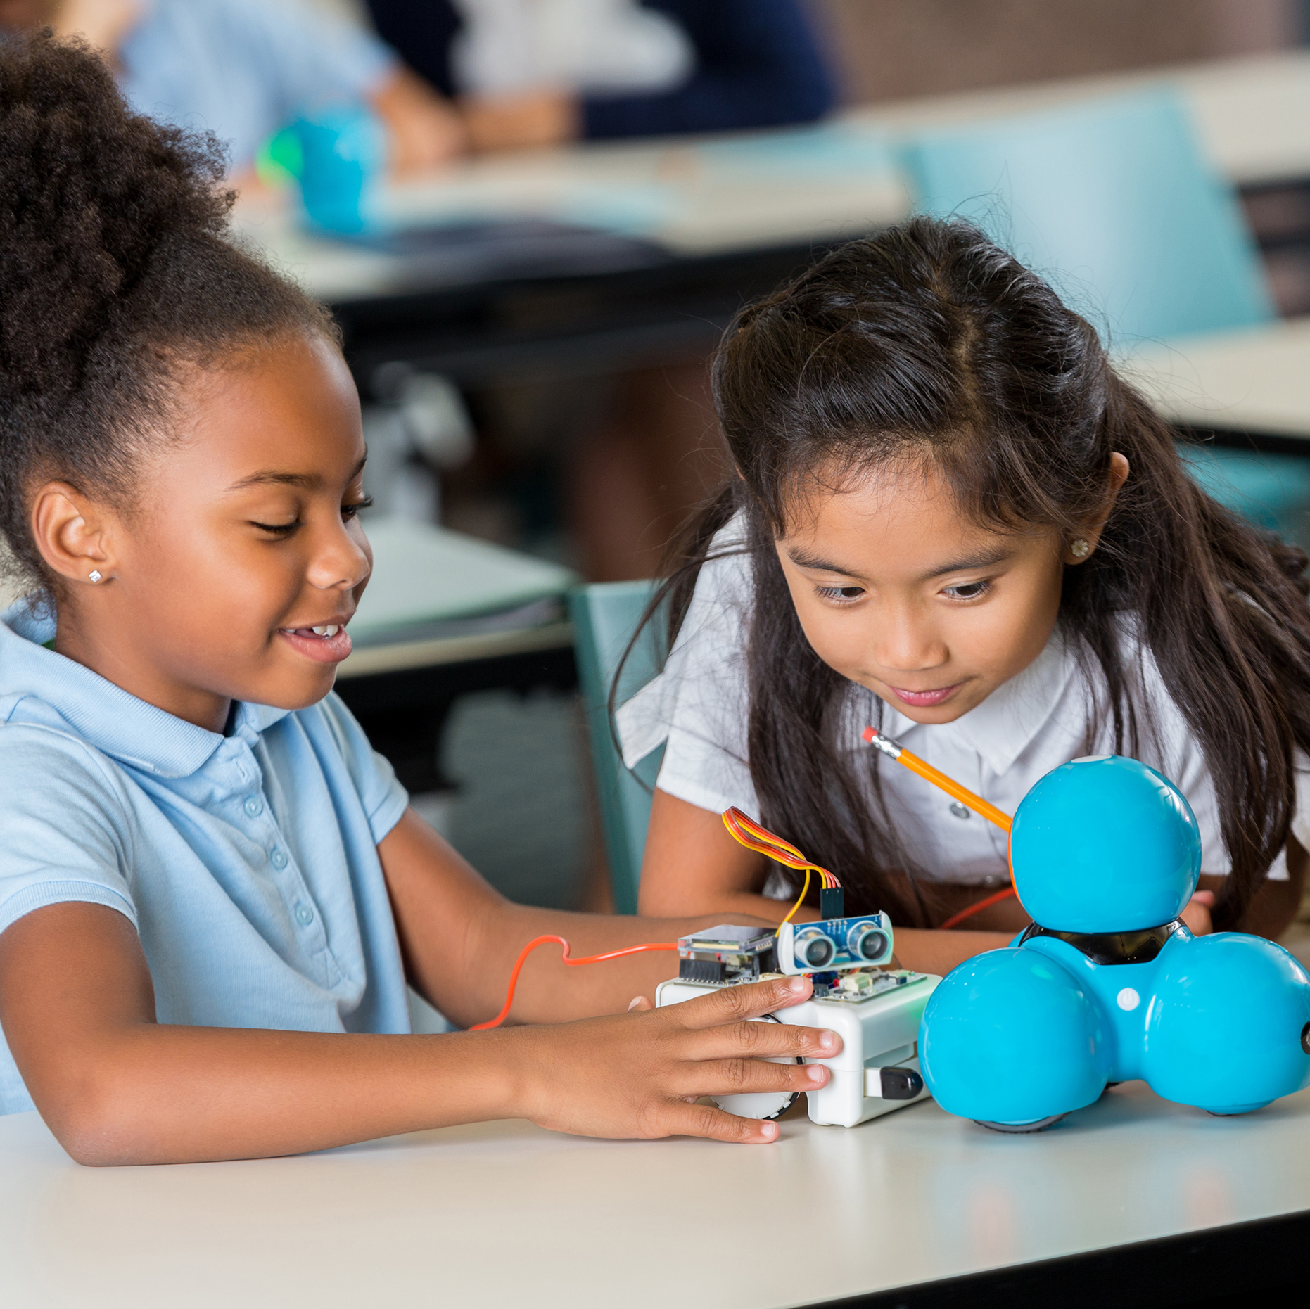

Céim 2: Teicneolaíocht

Slide 10
An Chéad Gníomhaíocht
Gradam Óir
Céim 2: Teicneolaíocht

Slide 11
Dara Gníomhaíocht
Gradam Óir
Céim 2: Teicneolaíocht

Slide 12
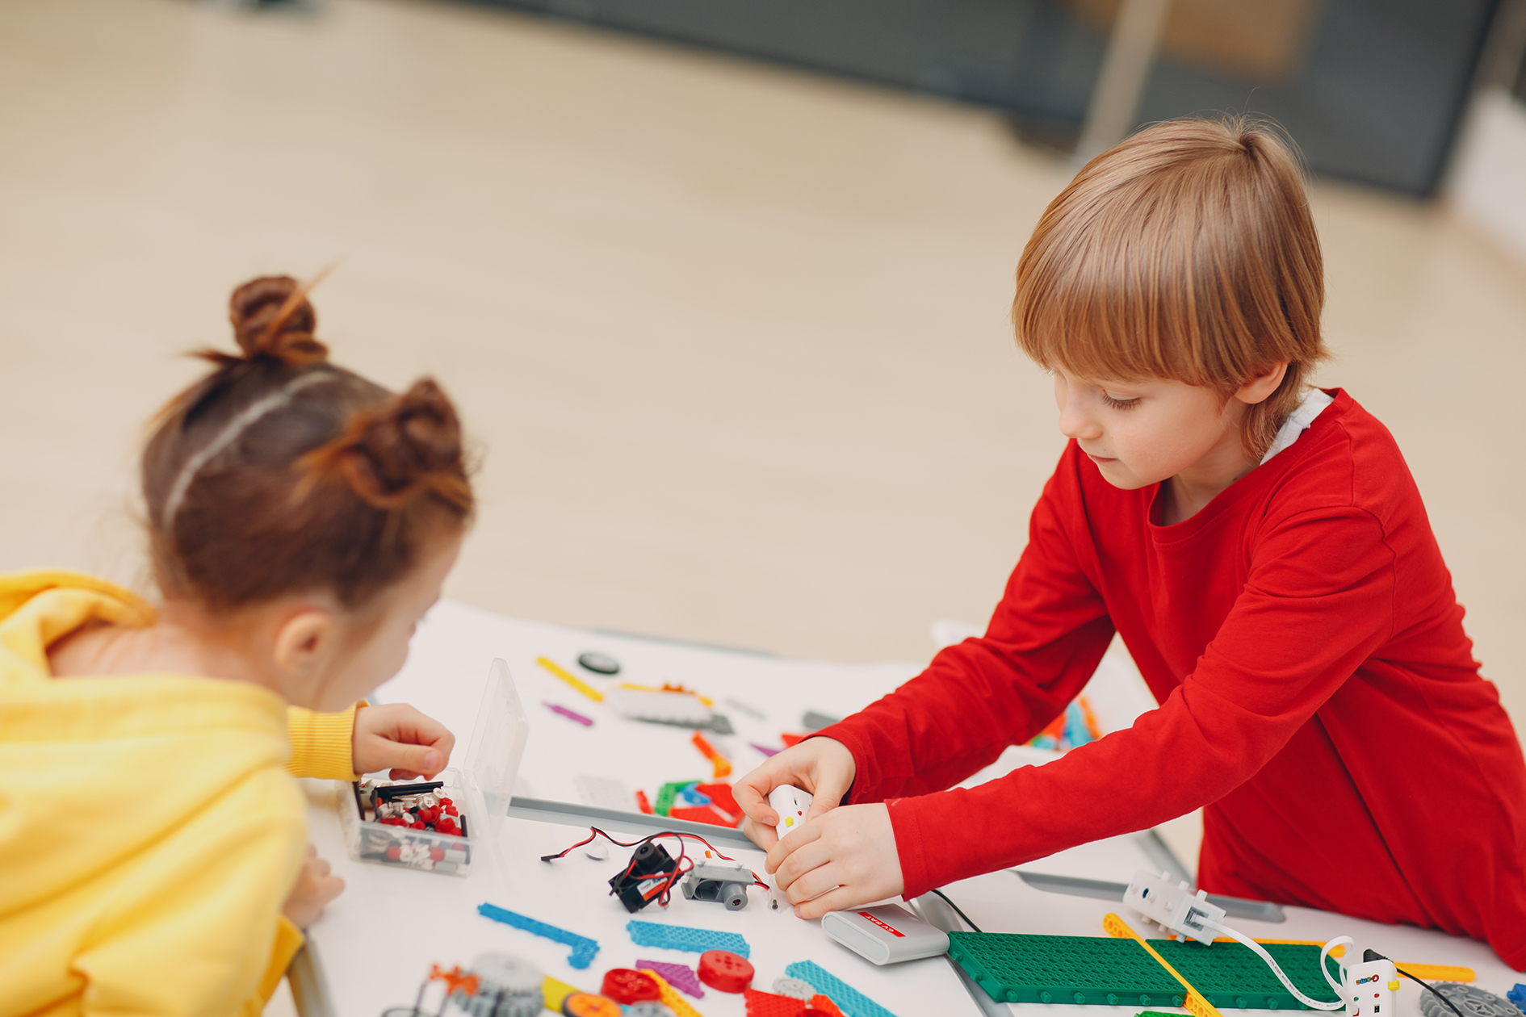

Céim 3: Innealtóireacht

Slide 13
Gradam Óir
Céim 3: Innealtóireacht An Chéad Gníomhaíocht

Slide 14
Gradam Óir
Céim 3: Innealtóireacht Dara Gníomhaíocht

Slide 15
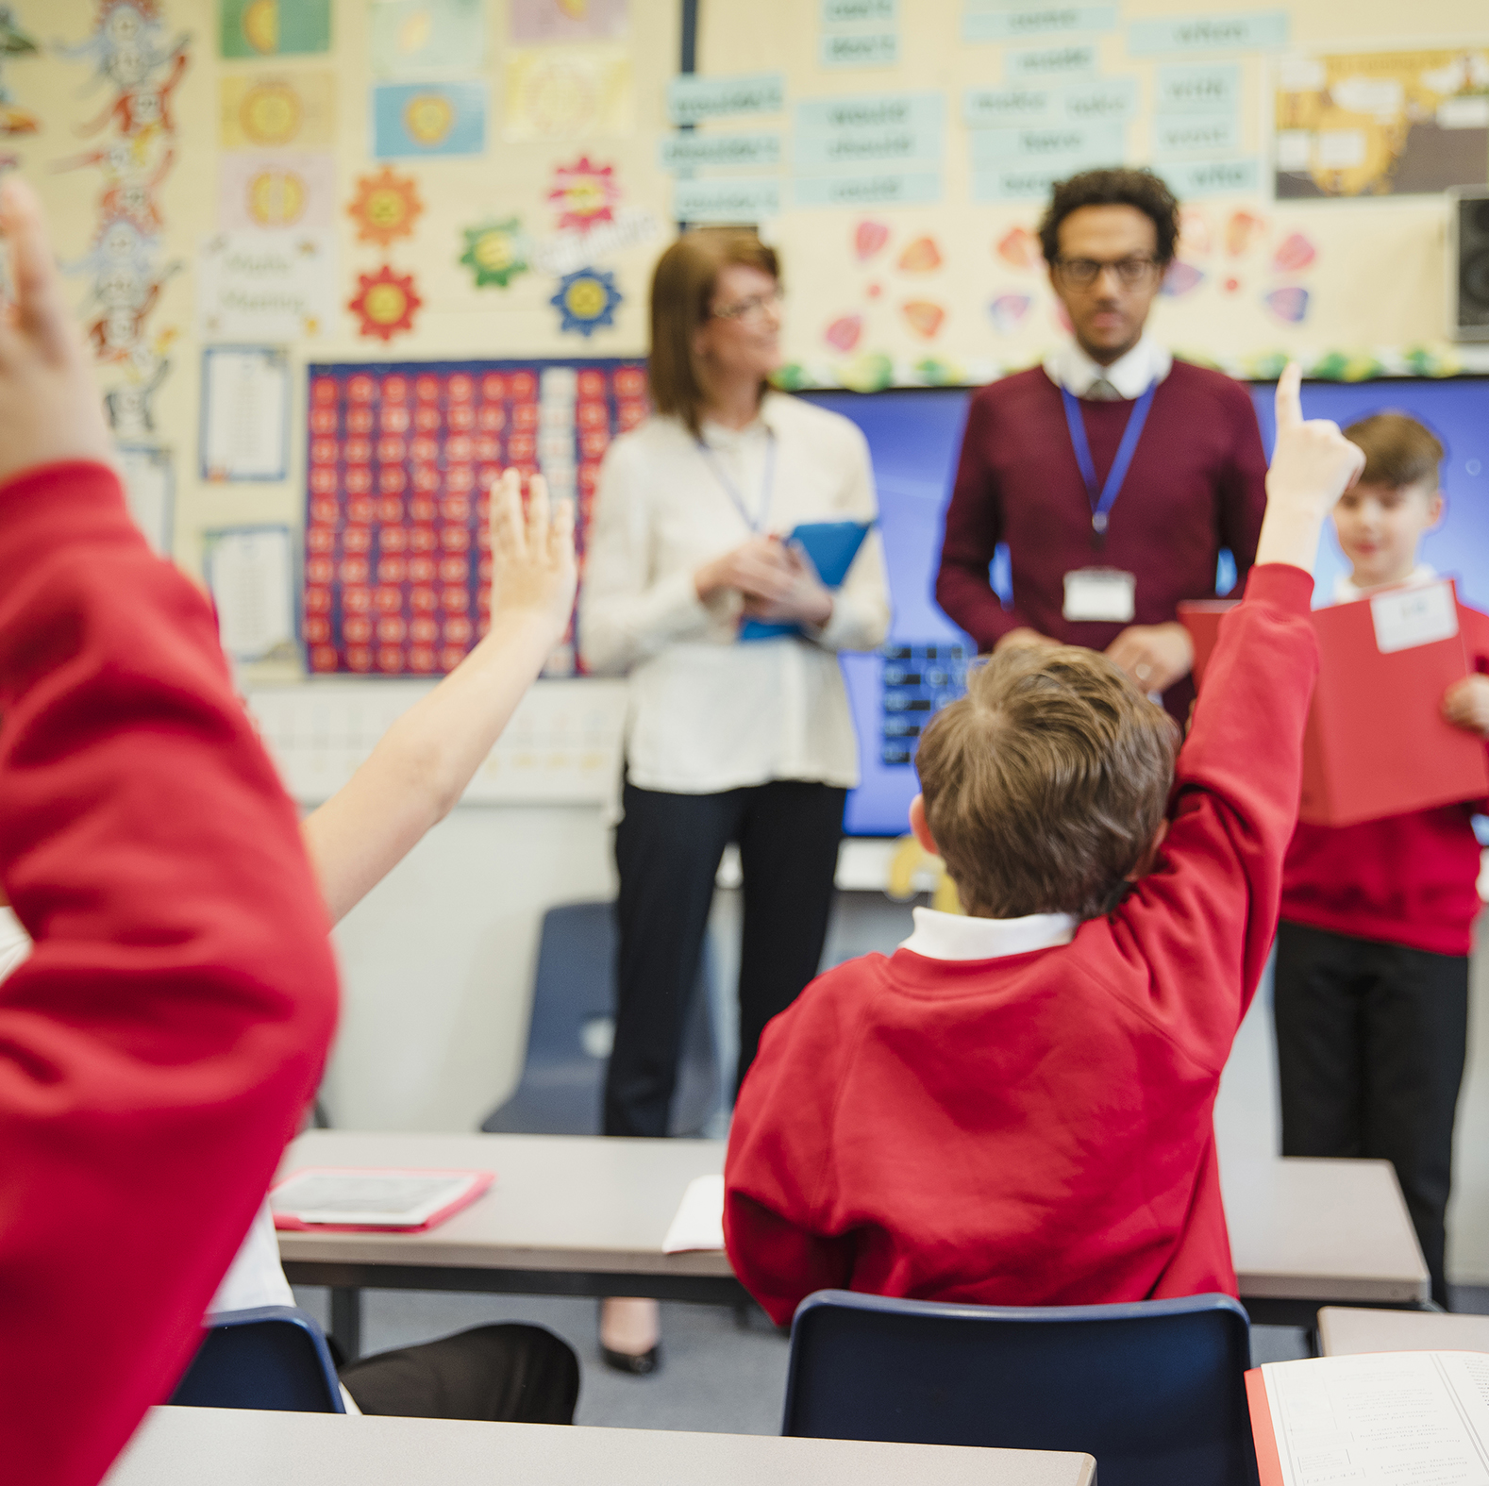

Céim 4: Mata

Slide 16
Gradam Óir
Céim 4: Mata An Chéad Gníomhaíocht

Slide 17
Gradam Óir
Céim 4: Mata Dara Gníomhaíocht

Slide 18

Céim 5: Taispeáin is Inis ETIM

Slide 19
Gradam Óir
Céim 5: Taispeáin is Inis ETIM

